Slide 1
营造和谐氛围 关注教工成长
助力学院发展
金融学院分工会2014年工作报告
报告人：崔凯
2014年12月

Slide 2
汇报内容
金融学院分工会简介
民主建设
文化建设
维权办实事
特色工作

Slide 3
金融学院分工会简介
教职工结构
分工会会员结构
分工会组织机构
分工会工作定位
分工会工作思路
2014年12月5日

Slide 4
金融学院分工会简介
（一）学院教职工结构
学院现有教职工76人，正式职工72人（包括外籍教师2人），返聘人员1人，外聘人员3人。

Slide 5
金融学院分工会简介
（二）分工会会员结构
学院分工会现有会员73人，其中外籍会员1人，外聘人员会员2人；男会员33人，女会员40人。

Slide 6
金融学院分工会简介
（三）分工会组织结构
分工会主席
文体委员
福利委员
组织委员
宣传委员
金融系
工会小组
金融工程系
工会小组
投资系
工会小组
行政
工会小组

Slide 7
金融学院分工会简介
（四）工作定位
  教职工和学院沟通联系的桥梁和纽带
  学院党政领导的助手和参谋
  教职工利益的表达者和维护者

Slide 8
金融学院分工会简介
（五）工作思路
  辅助党政执行和落实学院总体发展目标
  调研和了解教职工的需求和问题
  维护教职工利益，促进民主管理，丰富教职工生活
  营造和谐氛围，关注教工发展
2014年12月5日
Notes:
8

Slide 9
民主建设
领导高度重视
制度严格保障
经费充足支持
决策积极参与
民主充分实施
2014年12月5日

Slide 10
民主建设
（一）领导高度重视
  学院党政领导非常重视和支持分工会工作，在多次分工会活动中，吴卫星院长和邹亚生书记都亲临现场，亲自参加活动或者加油助威。

Slide 11
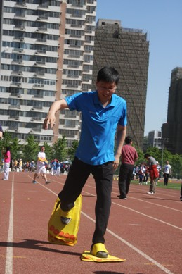
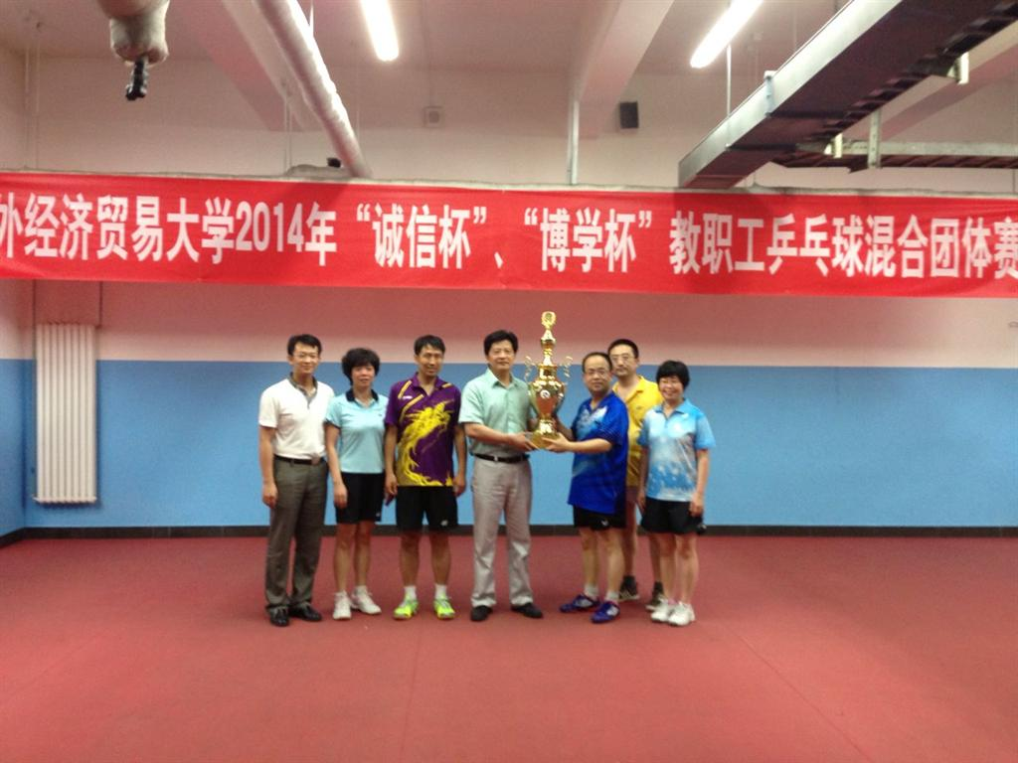
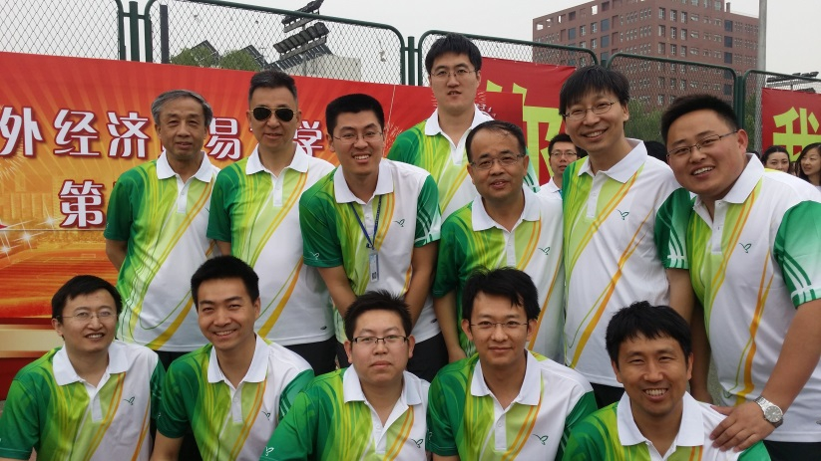
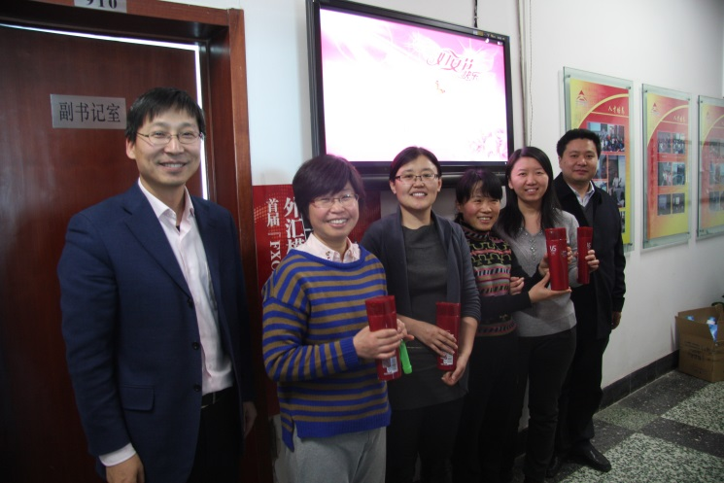
民主建设
2014年12月5日

Slide 12
民主建设
（二）制度严格保障
  制度上，学院制定了《金融学院分工会工作职责》、《金融学院分工会委员会议事规则》、《金融学院教代会议事规定》、《金融学院分工会文体比赛奖励规定》等相关制度。
2014年12月5日

Slide 13
民主建设
  （三）经费充足支持
  学院每年为教职工参加学校运动会比赛服装、参赛及获奖奖励，羽毛球协会活动，乒乓球协会活动，教师春游和秋游活动，女教职工三八节，六一儿童节，教师节慰问，教师生病、生小孩、直系亲属过世慰问等支付经费。

Slide 14
民主建设
（四）决策积极参与
  学院分工会主席作为院办主任、分工会女工委员作为分党委副书记、都能够参加学院的党政联席会、院务会。
  学院的重要决策，尤其是有关教职工切身利益的事项在党政联席会和院务会上讨论表决，作为分工会代表，有知情权，建议权和表决权，为民主监督和民主管理提供畅通渠道

Slide 15
民主建设
（五）民主充分实施
  学院每年年末召开二级教代会，学院领导做学院年度工作总结报告和财务收支情况报告，交由学院教代会审议通过，保证了教职工的知情权和监督权
  学院按照学校党委的指示，在全校率先成立了“财务监督小组”，由教代会主席团成员、分工会主席、教职工代表组成，定期对学院财务收支情况进行审查。

Slide 16
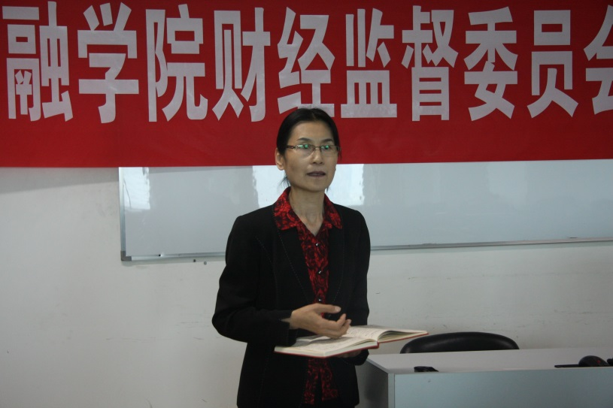
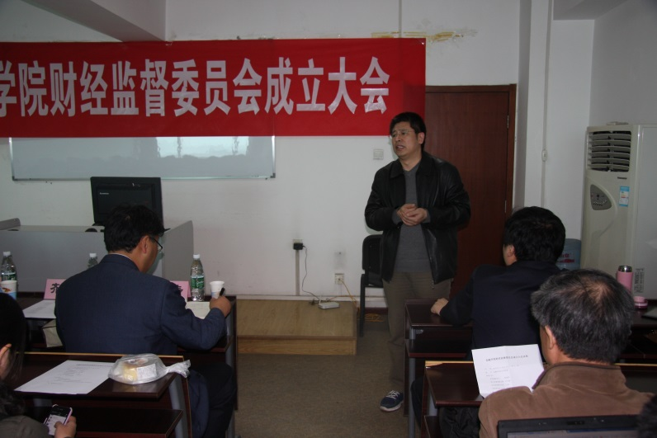
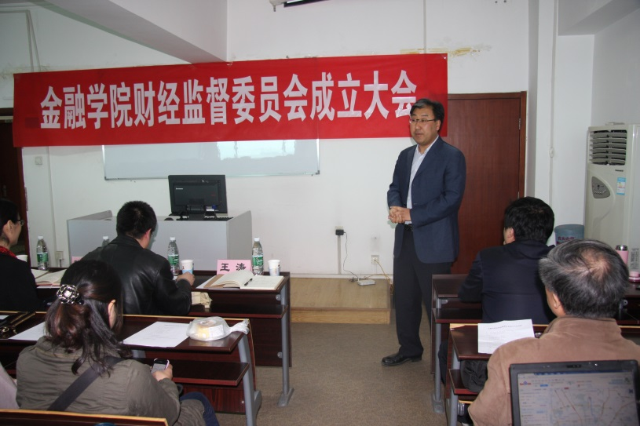
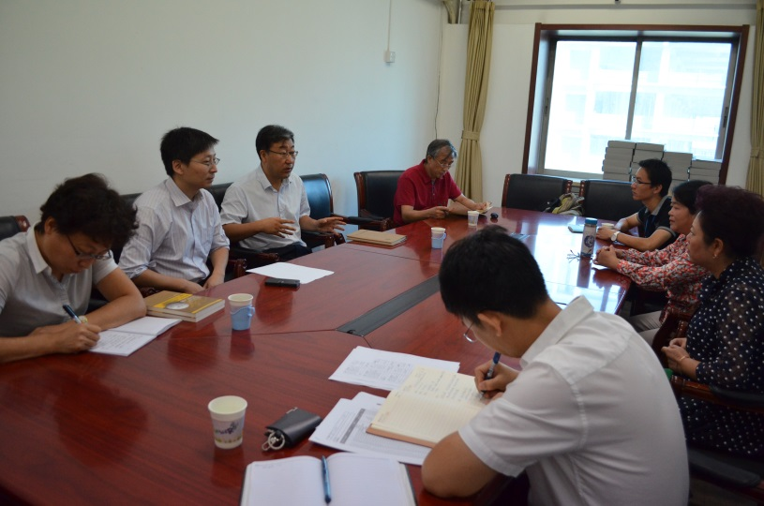
民主建设

Slide 17
文化建设
宣传先进，弘扬师风
文体当家，成绩喜人
多管齐下，凝练文化
注重宣传，理论为本
党政工共建一个家
2014年12月5日

Slide 18
文化建设
一、宣传先进、弘扬师风
  分工会多次配合学院制作楼道宣传板，展示优秀教师事迹。
  院领导在全院教师大会上多次强调师德师风，对表现优秀的教师在年底二级教代会上予以表彰。
  组织青年教师基本功大赛，促进青年教师教学水平提高。
  做好新老教师结对子工作，老教师言传身教，引领新教师形成良好师德师风。

Slide 19
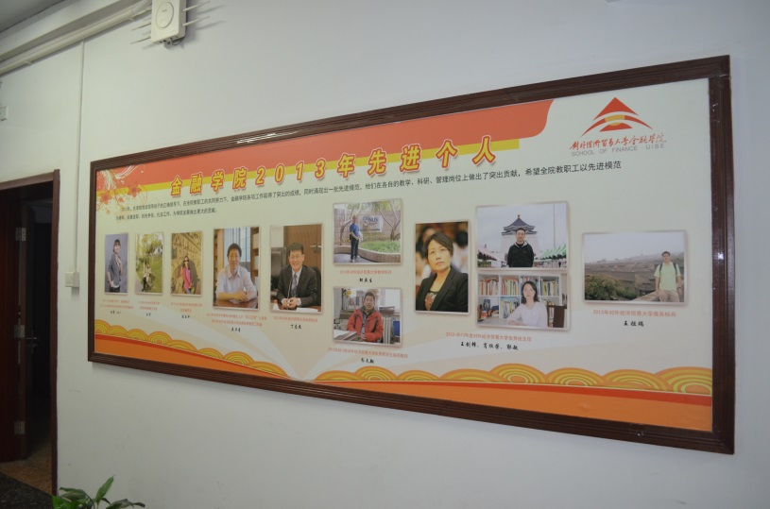
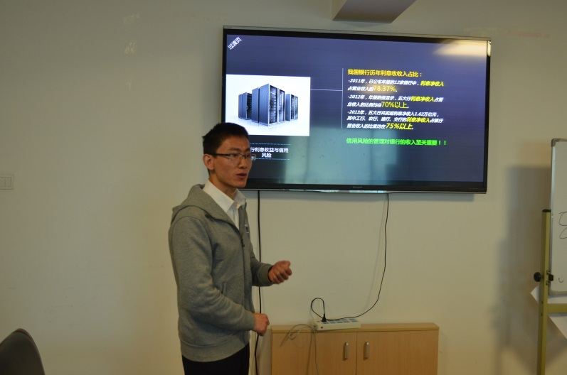
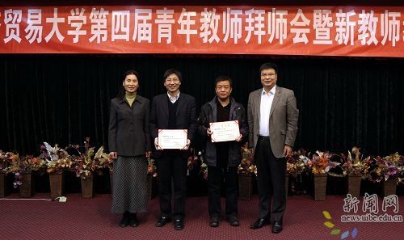
文化建设

Slide 20
文化建设
二、文体当家、成绩喜人
2014年教职工乒乓球混合团体赛冠军
2014年教职工羽毛球赛最佳组织奖（全校唯一一个），师生组女双冠军，男双季军16对选手报名参赛，其中9对选手进入8强，均为全校最高。
教职工足球赛，少数几个单独组队的学院。
教职工运动会，参与人数多，获得最佳组织奖。

Slide 21
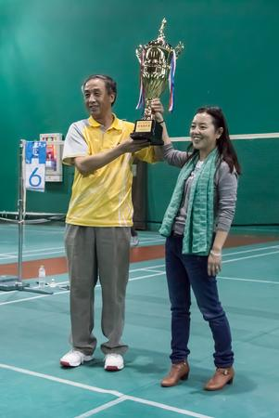
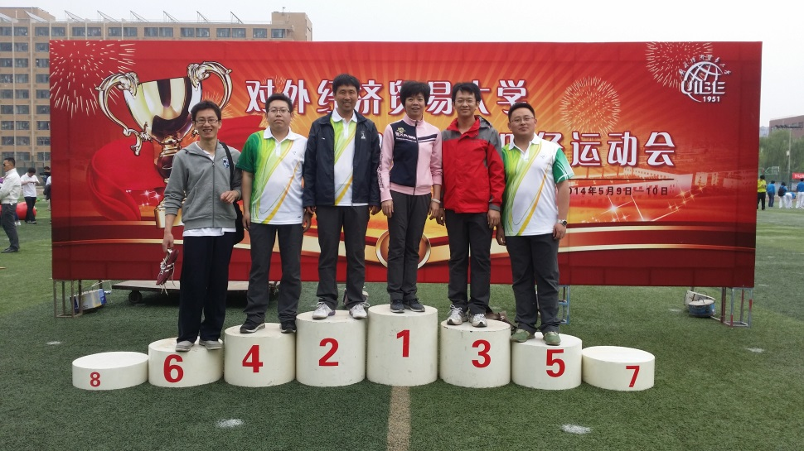
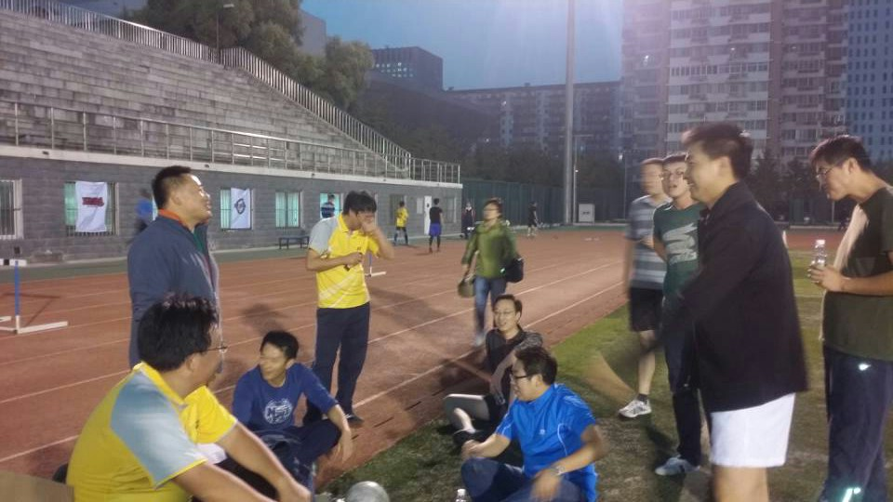
文化建设

Slide 22
文化建设
二、文体当家、成绩喜人
教职工趣味运动会。
三八节女教工体育比赛。
工间操。
羽毛球协会、乒乓球协会每周固定时间活动。

Slide 23
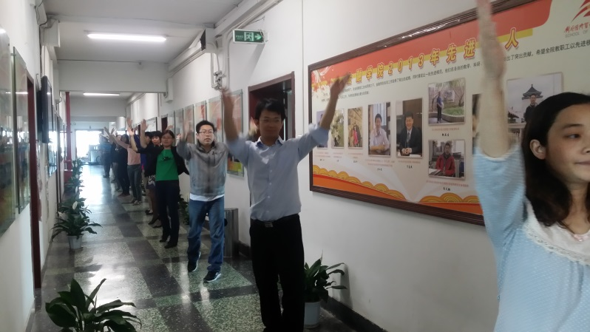
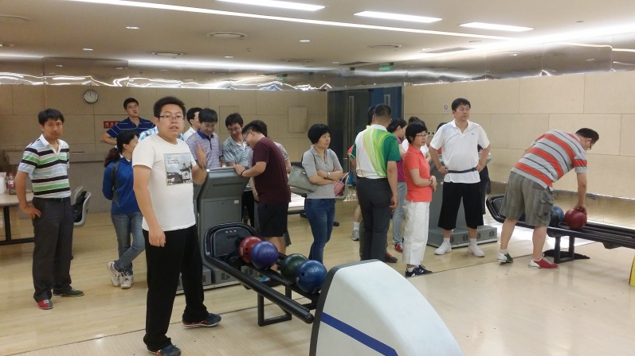
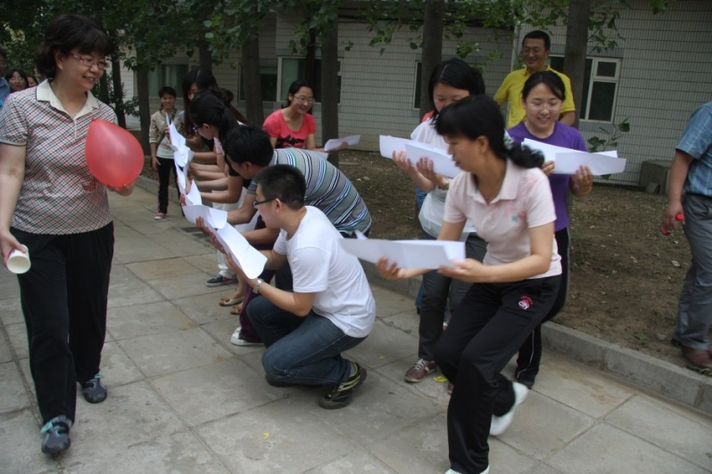
文化建设

Slide 24
文化建设
三、多管齐下，凝练文化
  学院一直致力于建设“和谐、凝聚、诚信、奋进”的学院文化，为教师的交流沟通打造多个平台，增强教师的集体荣誉感，凝聚人心，建设和谐学院。
  学院利用乒乓球协会、羽毛球协会等教师兴趣小组，组织形式多样的文体活动，丰富教职工文体生活。
2014年12月5日

Slide 25
文化建设
四、注重宣传，理论为本
  积极宣传校工会和分工会组织的活动，及时发布通知和活动报道。
  注重总结工会工作经验，学习工会工作理论。
2014年12月5日

Slide 26
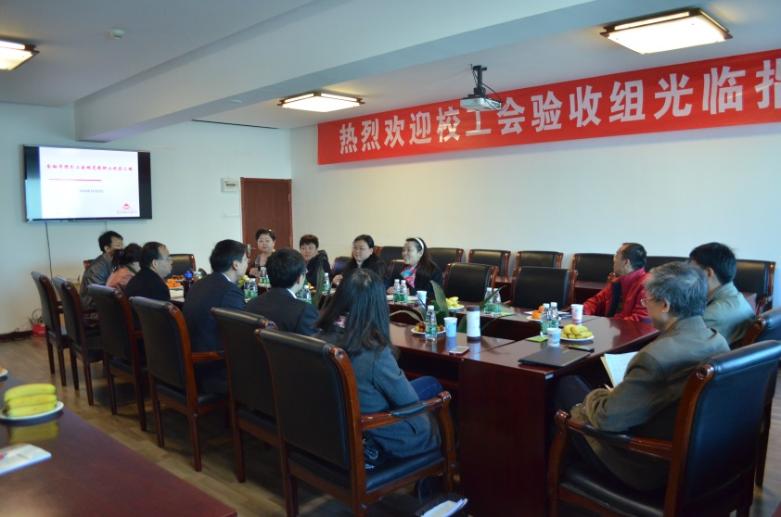
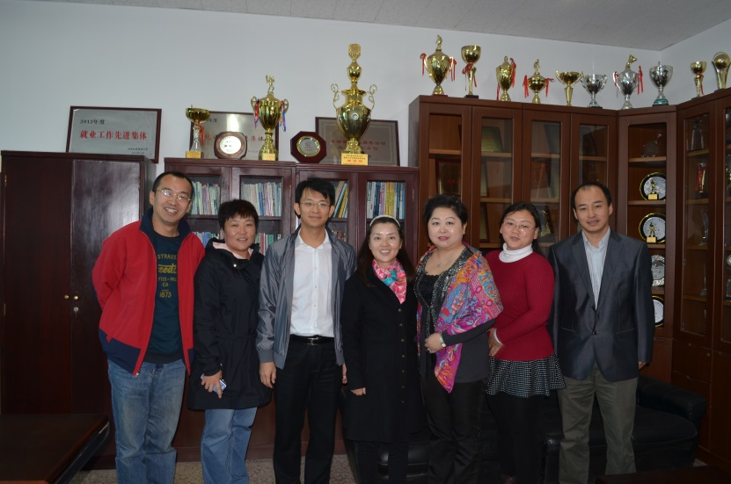
文化建设
五、党政工共建一个家
  学院党政工共建一个家，11月份顺利通过校工会组织的模范教职工之家的复查工作。吴卫星院长和邹亚生书记都参加了复查，邹亚生书记亲自做了汇报。
2014年12月5日

Slide 27
维权办实事
2014年12月5日
  新入职教职工入会
  外籍、外聘教职工入会
  互助保障
  解决青年教职工实际困难
  维护权益送温暖
  关心退休教职工

Slide 28
维权办实事
认真做好新入职教职工入会工作。
2014年3名新入职教职工和入会。
协助校工会推进外籍和外聘教职工入会工作。
2014年张海云老师作为首批外籍教职工加入工会，2名外聘教职工加入工会。
做好教职工互助保障工作。
及时传达和宣传校工会各项互助保障通知，做好重点教职工的申请工作。

Slide 29
维权办实事
  解决青年教职工实际困难
  学院分工会非常关注青年教师的发展，积极组织青年教师参加学校、学院的各种座谈会和学术交流活动，了解青年教师发展中的困难和问题，及时和学院领导反应。
  学院分工会针对青年教师收入较低的实际困难，向学院党政联席会议建议增加青年教师的收入，学院提高了讲师的课时补贴。同时引导和帮助青年教师申请各项科研课题，目前学院青年教师中100%都有国家级、省部级、校级课题。

Slide 30
维权办实事
  维护权益送温暖
  分工会及时了解教职工所需，为教职工办实事，送温暖，教职工生病住院院领导都亲自探望并送上慰问，关心青年教师成长，以情感人，以情留人。尊重退休教职工，学院有重大活动都邀请退休教职工参加。
  每年在固定的节日，学院分工会都会想到教师，通过各种喜闻乐见的形式表达对教师的慰问和关怀，发放节日礼品，组织节日慰问和座谈会，打造送温暖工程。

Slide 31
特色工作
以分工会为平台，创造学院和谐氛围，
凝练学院特色文化。
关注教职工个人成长与发展，推动学院
发展。

Slide 32
特色工作
2014年12月5日
一、以分工会为平台，创造学院和谐氛围，凝练学院特色文化。
分工会定位明确，以形式多样的活动为抓手，凝心聚力，创造学院和谐氛围，凝练“和谐、凝聚、诚信、奋进”的学院文化，为学院发展创造良好环境。

Slide 33
特色工作
2014年12月5日
二、关注教职工个人发展
学院的发展是离不开每个教职工个人的发展，分工会在学院分党委的领导下，采取多种措施，促进教职工个人发展。
积极做好新老教师结对子工作。院领导亲自参与，除副书记外，都至少与一名新进青年教师结成对子，帮助他们尽快成长，取得了显著效果。青年教师中已经有两名青年教师担任了学系副主任，获得国家级和省部级课题多项。

Slide 34
特色工作
可喜的是，我院今年在国际发表上取得了重大突破，截止目前，共有5篇文章发表在SSCI的A类期刊上，全部为青年教师发表

Slide 35
特色工作
注重行政人员的发展，打造专业型、学习型行政管理队伍。学院设立行政人员科研立项，鼓励行政人员参加学术讲座，丰富专业知识。自2010年开始，学院建立了行政人员科研立项制度，截止2014年，共立项70项。
通过这些立项，提高了行政人员科研能力，加深了对本职工作的认识，提升了行政人员综合素质。

Slide 36
特色工作
金融学院分工会将一如既往的在校工会和学院党政的领导下，明确定位，搭建平台，创建氛围，关注教职工个人发展，推动学院整体发展。
2014年12月5日

Slide 37
谢谢大家，敬请批评指正！

